Slide 1

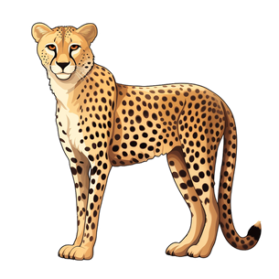










© Ірина Сапранкова

